Slide 1
История школы №7

Slide 2
Как всё начиналось…
Первого сентября 1963 года строители из ПМК-10 к 200-летию города сделали моздокчанам подарок- впервые 7 школа распахнула свои двери.

Slide 3
Директора школы
За всю пятидесятилетнюю историю школы сменилось шесть директоров

Slide 4
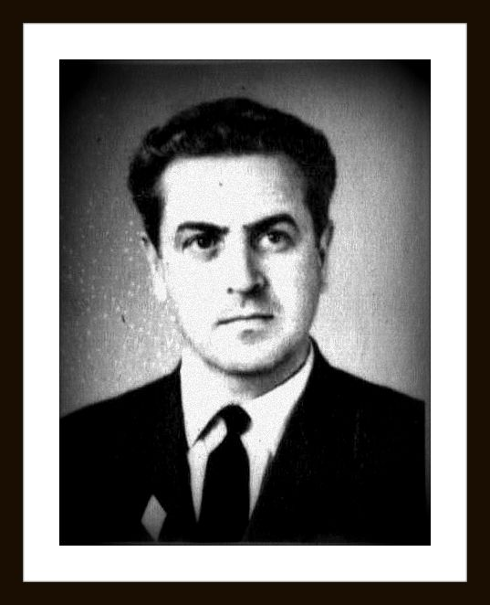
Ионнисьян
михаил валерианович
Первым директором школы был Михаил Валерьянович Иоаннисьян, человек удивительной прекрасной души, незаурядного таланта, который дарил коллегам и детям всю свою любовь.

Slide 5
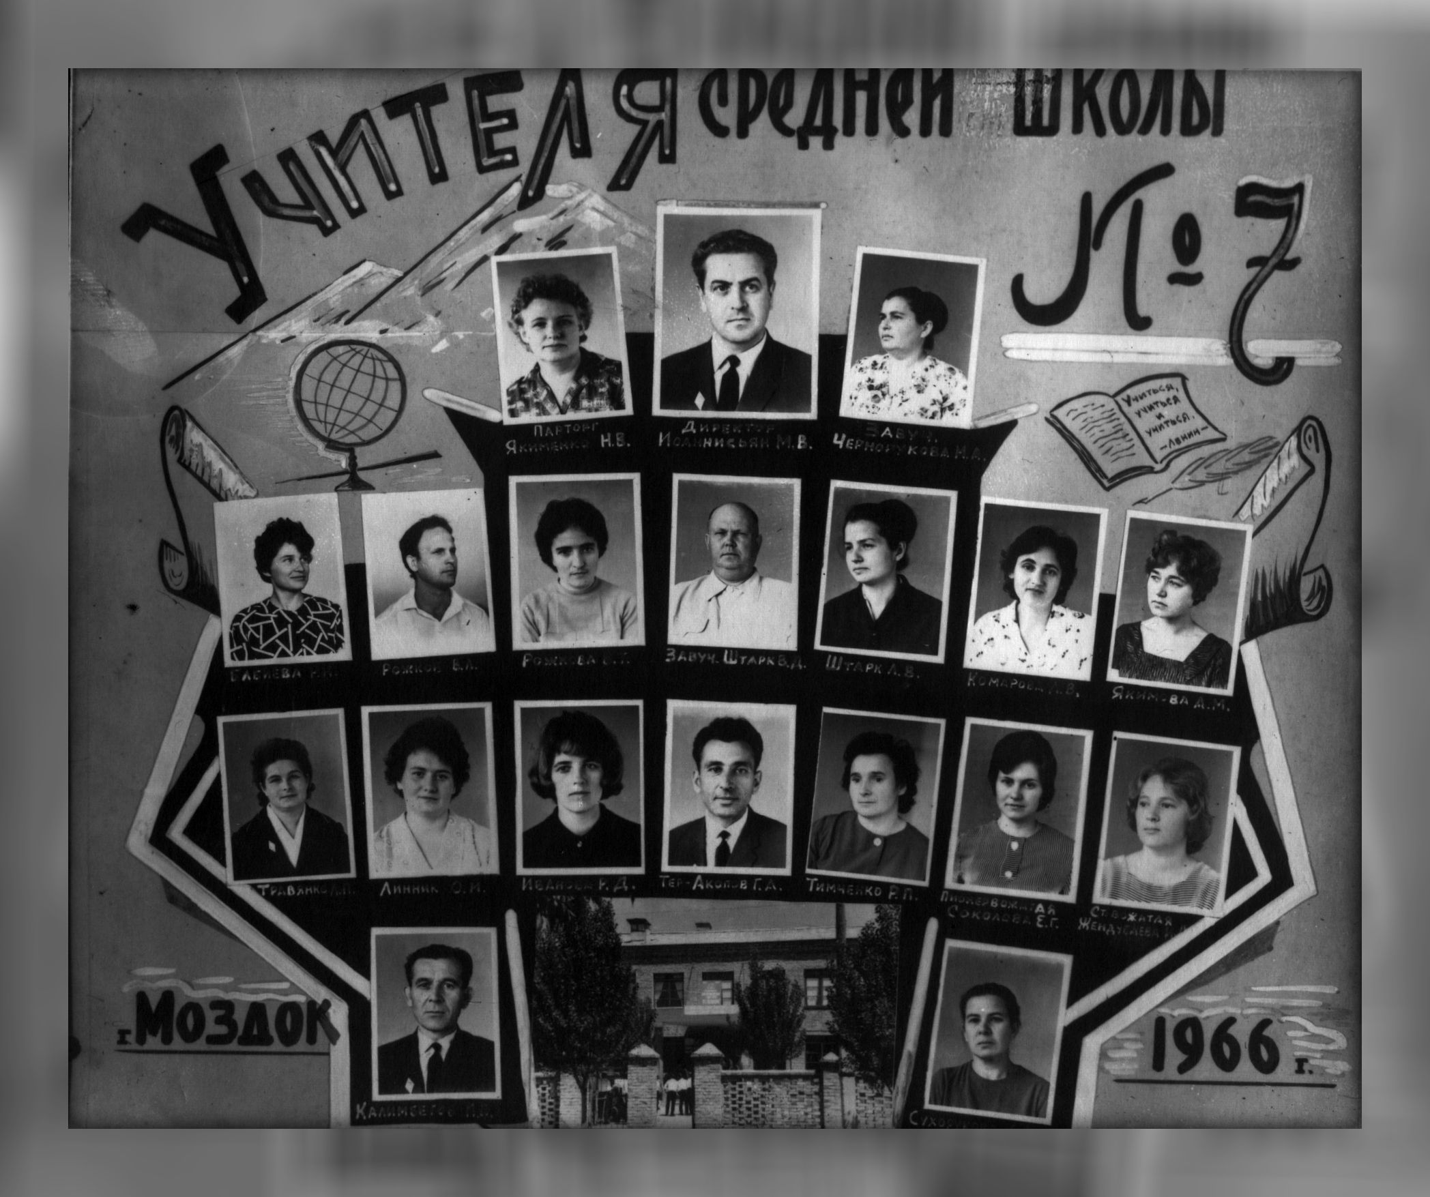
Первые учителя…
Прекраснейший организатор, талантливый учитель, великолепный артист Михаил Валерьянович не смог бы в одиночку сделать школу одной из лучших в районе ему помогли: Чернорукова Мария Андреевна (Завуч) Штарк Виктор Андреевич (Организатор по воспитательной работе), Соколова Е. Г. и Жендубаева И. Д. (Старшие вожатые), Кодратенко В. А. (Библиотекарь) и учителя: Сухорукова К. А., Тимченко Р. П., Калимбетов П. П., Травянко Л. И., Штарк Л. В., Бабиева Р. И., Тер-Акопов Т. А., Иванова Р. Д., Линик О. И. и другие учителя. В разное время в школе трудились: заслуженный учитель Российской Федерации, первый учитель года в Северной Осетии, учитель методист Валасис Татьяна Николаевна; Антонянц Софья Хачатуровна, Михальченко Нина Тимофеевна, Горячева Татьяна Борисовна, Сурженко Клавдия Владиморовна.

Slide 6
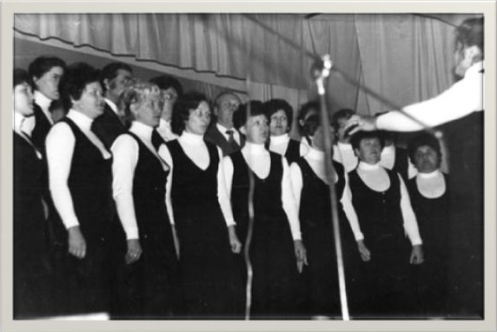
По всему Моздокскому району славился хор учителей нашей школы

Slide 7
Учителя школы стали директорами других школ: Туганова Т. Н.(МОУ СОШ №5) Гречаная И.В. (Интернат №1), главными специалистами РУО Хубаева А. А., Суанова С. Н., Писковацкая Э. Н.(директор детского дома)

Slide 8
Таридонов
Василий Васильевич
Чуткостью и добротой отличался второй директор школы – Таридонов Василий Васильевич. Он руководил школой десять лет, с 1966 по 1976 год.

Slide 9
Денисов
Александр Александрович
Третий директор отличался выдающимися организаторскими способностями. Он был директором с 1976 по 1979 год.

Slide 10
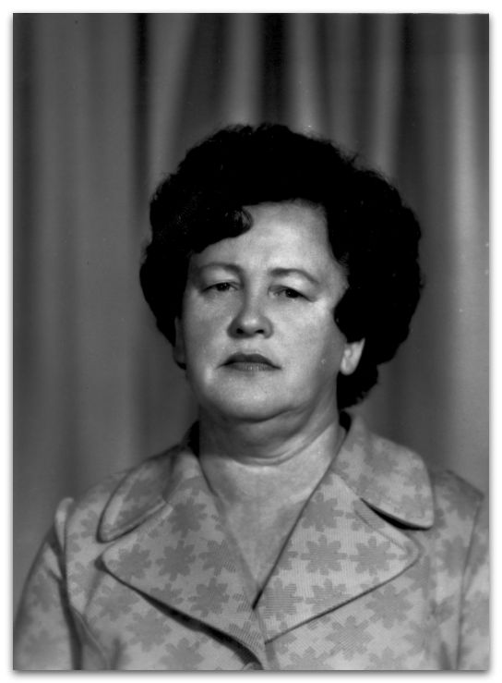
Степаненко
Валентина Вячеславовна
Умением держать дисциплину и быть прекрасным методистом запомнилась Степаненко Валентина Вячеславовна – четвертый директор школы, которым она была с 1979 по 1988 год.

Slide 11
Иванов
Михаил Кузьмич
Выпускник 7-ой школы Иванов Михаил Кузьмич руководил школой с 1988 по 1991 год

Slide 12
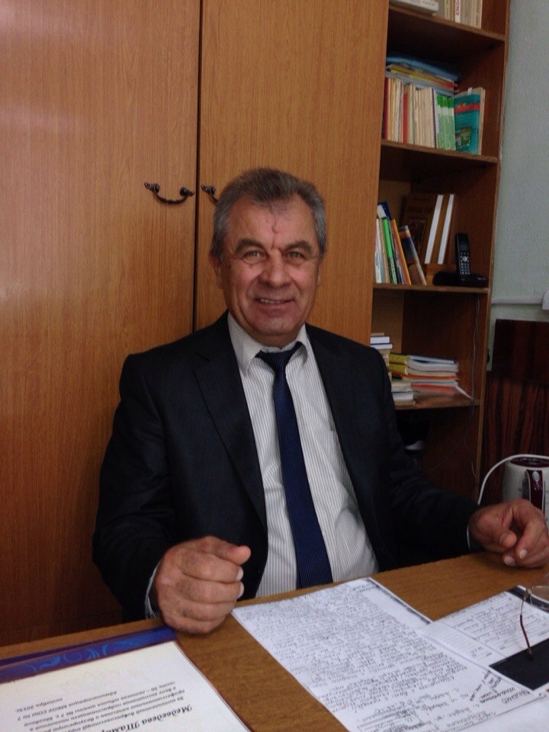
Яхъяев
Амир Абасович
С 1991 года директором школы является Яхъяев Амир Абасович.
Уже больше 20-ти лет…

Slide 13
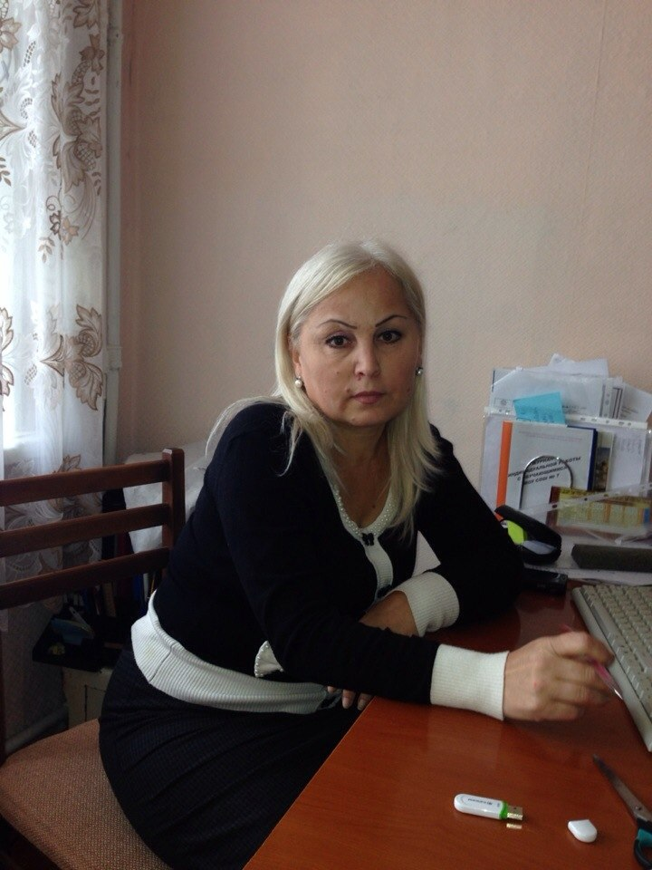
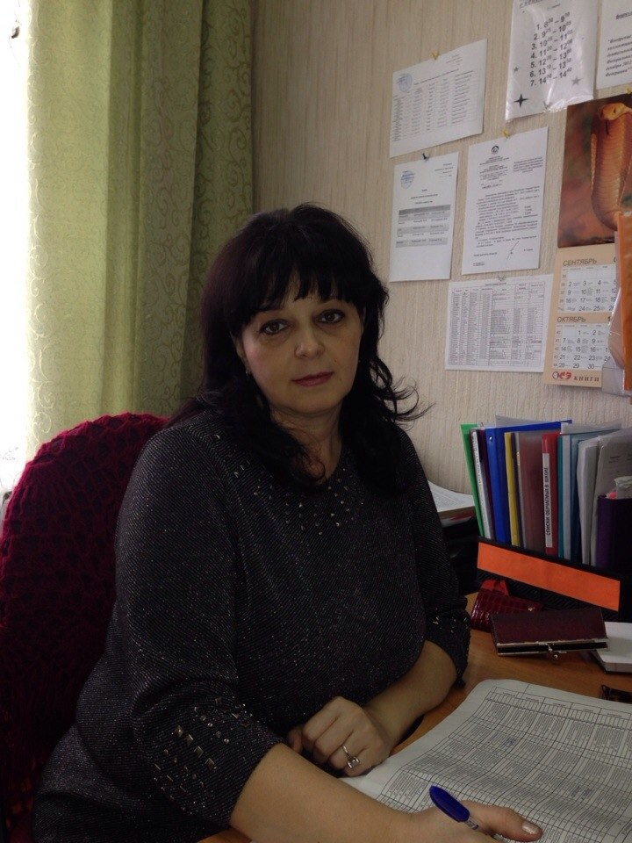
Завуч
Руководит он школой вместе со своими помощниками – завучами:
Батраева
Айна Васильевна - завуч
по воспитательной части
Панасенко
Марина Вадимовна
завуч по учебной части

Slide 14
Учителя
В настоящее время в школе трудятся Почетные учителя Российской Федерации: Пивоварова В.В.,Еланская З.А., Клыш Н.Н., Петрусева А. А., Козловцева Е.А., Теравакова С.К., Яхъяев А.А. ; 5 учителей с высшей категорией: Еланская З.А., Панасенко М.В., Лукожева Н.Н., Пивоварова В.В, Петусева А.А; 6 учителей с I категорией: Козловцева Е.А., Бузарова Е.А, Маханькова Е.В., Медведева Т.И., Мурадян Н.Н., Шамурзаева М.Д.

Slide 15
Учителя
Труды учителей Пивоваровой В.В., Еланской З.А. печатались в центральных методических журналах и газетах. Грамотами Министерства образования Северной Осетии награждены: Козловцева Е.А., Маргиева Л.Г. По экспериментальной программе "Школа XXI века" работают: Еланская З.А., Антонова М.М., Шамурзаева М. Д.. Изучение иностранного языка и информатики ведётся со 2-го класса. Школа является пилотной площадкой по апробации новых учебников и программ, работают над этим, Пивоварова В.В. - учитель химии и Петрусева А.А. - учитель биологии. В 10-11 классах помимо общеобразовательного класса, обучение ведётся в профильных классах: химико-биологическом, социально-экономическом. В школе трудятся выпускники школы Слюсарь О.А., Назарова Е.П.,

Slide 16
выпускники
За 50 лет школу закончили свыше 20000 человек. Среди них 48 золотых медалистов и 78 серебряных.

